Slide 1
HTML5 e CSS
Daniel Kawasaki

Slide 2
Tags Básicos
Parágrafos: <p> conteúdo </p>
Parágrafo em branco: <p>&nbsp;</p>
Espaço em branco: &nbsp;
Quebra de linha: <br />
Régua Horizontal: <hr />
Títulos
  <h1> título1 </h1>
  <h2> título2 </h2>
  <h3> título3 </h3>
  <h4> título3 </h4>
  <h5> título3 </h5>

Slide 3
Lista Ordenada
Elementos de listas
  Lista Ordenada
    Ordered List: <ol> </ol>
    List Item: <li> </li>
Código
Na tela
<ol>
<li> lista 1 </li>
<li> lista 2 </li>
<li> lista 3 </li>
<li> lista 4 </li>
<li> lista 5 </li>
</ol>
1. lista 1
2. lista 2
3. lista 3
4. lista 4
5. lista 5

Slide 4
Lista Não Ordenada
Elementos de listas
  Lista Não Ordenada
    Unordered List: <ul> </ul>
Código
Na tela
<ul>
<li> lista 1 </li>
<li> lista 2 </li>
<li> lista 3 </li>
<li> lista 4 </li>
<li> lista 5 </li>
</ul>
lista 1
lista 2
lista 3
lista 4
lista 5

Slide 5
Listas
Elementos de listas
  Lista Ordenada e Não Ordenada
Código
Na tela
<ol>
<li> lista 1 </li>
<ul>
<li> item 1 </li>
<li> item 2 </li>
</ul>
<li> lista 2 </li>
<ul>
<li> item 1 </li>
<li> item 2 </li>
</ul>
<li> lista 3 </li>
</ul>
</ol>
lista 1
  item 1
  item 2
lista 2
  item 1
  item 2
lista 3

Slide 6
Imagem
Imagens - <img> é um elemento vazio
  <p><img src=“nome do arquivo” alt=“texto à imagem” /></p>
  <p><img src=“nome do arquivo” alt=“texto à imagem” title=“texto com o mouse” /></p>
  img: imagem
  src: source ou origem da imagem
  alt: texto alternativo à imagem
  title: texto que aparecerá quando o mouse estiver em cima do mouse.
  Regra: todas as imagens devem possuir texto alternativo para melhorar/aumentar a acessibilidade

Slide 7
Links
Links
  Links de email - <p><a href=“mailto:seu email”>Texto</a></p>
  Links Externo: são links para páginas de outros sites. - <p><a href=“http://site” target=“janela”>Texto</a></p>
  Links Interno: são links para páginas de um mesmo website. - <p><a href=“página” target=“janela”>Texto</a></p>
  Links tipo Âncora ou Vertical: são links para navegar a página de cima para baixo e vice-versa
  <p><a name=“nome”></a><img src=“nome do arquivo” alt=“texto” /></p>
  <p><a href=“#nome” alt=“janela”><img src=“imagem” alt=“texto” /></a></p>
  a: tag de link
  href: referente a link
  seu email: é o email, ex: dykawasaki@gmail.com
  Texto: texto para descrição
  site: endereço do site para link
  janela: _blank para uma janela nova e _self para a mesma janela

Slide 8
Praticando
Abrir o arquivo “base.html” e salve como “index.html” na pasta mercado_sp;
Inclua na tag “title” o texto “Mercado Municipal de São Paulo”;
Coloque as seguintes imagens com seus textos alternativos na tag “body”:
  mercadao_sp_01.jpg / arcos do teto, boxes e público;
  mercadao_sp_02.jpg / vista superior: vitral e corredor;
  mercadao_sp_03.jpg / caixas e 3 sacos de laranjas;
  mercadao_sp_04.jpg / barris de grãos com peças de bacalhau ao fundo;
Salve o arquivo e teste no navegador.

Slide 9
Praticando
Abrir o arquivo “index.html” na pasta mercado_sp;
Digite após as imagens as seguintes linhas:
  <p>Conheça mais sobre a cidade de São Paulo (www.capital.sp.gov.br)</p>
  <p>Envie sua mensagem (seu email@email.com)</p>
  <p>Créditos</p>
Coloque os links em cada linha:
  http://www.capital.sp.gov.br/portalpmsp/home.jsp / _blank
  mailto:seu email@email.com
  creditos.html / _self
Coloque as seguintes imagens miniaturas com seus textos alternativos na tag “body” antes das imagens já incluídas:
  mercadao_sp_01_p.jpg / arcos do teto, boxes e público;
  mercadao_sp_02_p.jpg / vista superior: vitral e corredor;
  mercadao_sp_03_p.jpg / caixas e 3 sacos de laranjas;
  mercadao_sp_04_p.jpg / barris de grãos com peças de bacalhau ao fundo;

Slide 10
Praticando
Criar âncora de destino do link e coloque como exemplo abaixo:
  <p><a name=“mercadao01”></a><img src=“mercadao_sp_01.jpg” alt=“arcos do teto, boxes e público”/></p>
Crie o link que irá para o ponto de destino, na imagem miniatura como exemplo abaixo:
  <a href=“#mercadao01” alt=“_self”><img src=“mercadao_sp_01_p.jpg” alt=“arcos do teto, boxes e público” /></a>
Criar um link para o topo, é necessário criar uma única âncora e depois ligar todos os pontos a esta âncora.
  <h1><a name=“topo”></a>Mercado Municipal</h1>
Icluir uma imagem que fará o retorno da página na navegação vertical.
  <p><a name=“mercadao01”></a><img src=“mercadao_sp_01.jpg” alt=“arcos do teto, boxes e público” /></p>
  <p><a href=“#topo” alt=“_self”><img src=“sobe.jpg” alt=“voltar ao topo” /></a></p>
Colocar em todas as imagens, salvar e teste no navegador.
Links tipo Âncora ou Vertical

Slide 11
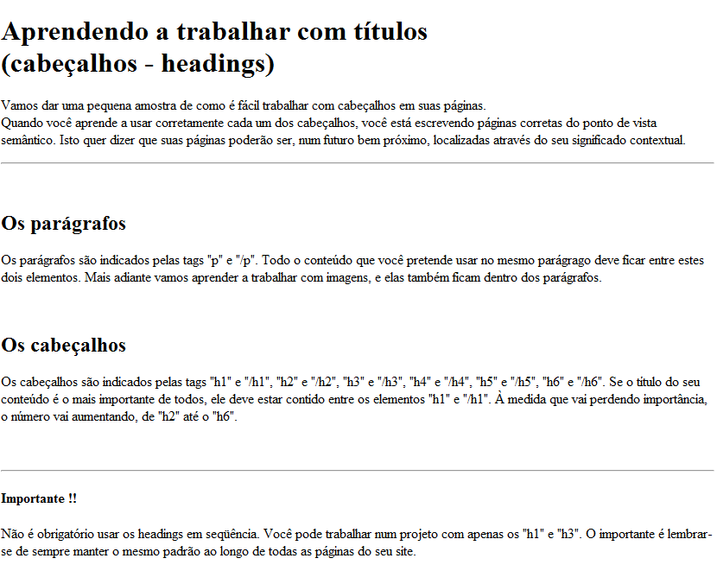
Exercícios - Pasta exercicios e receitas
- Arquivo cabecalho.html

Slide 12
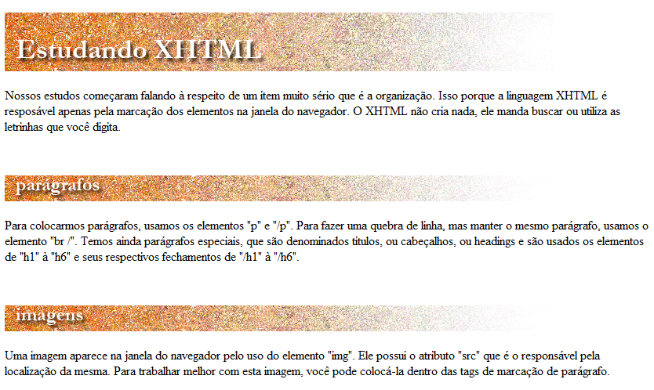
Exercícios - Pasta exercicios e receitas
- Arquivo imagens.html

Slide 13
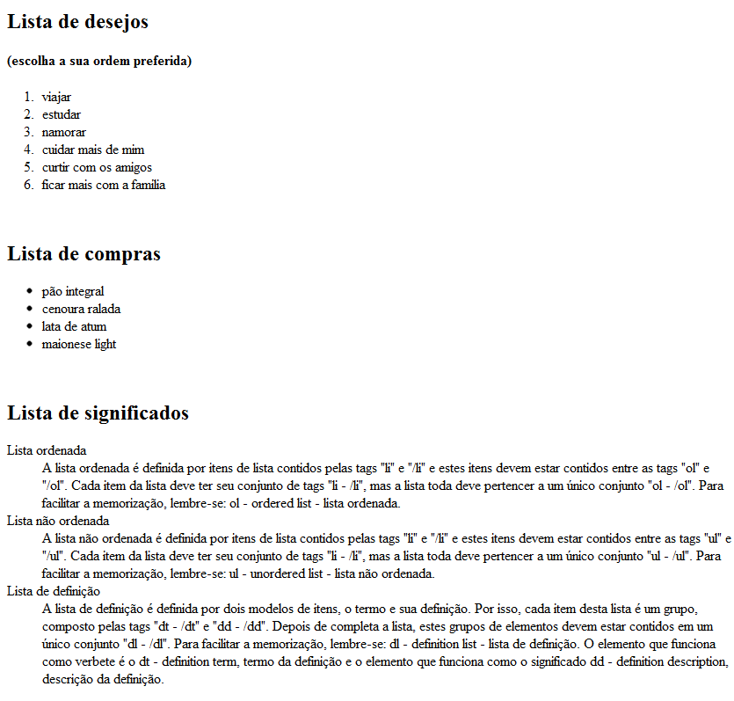
Exercícios - Pasta exercicios e receitas
- Arquivo listas.html

Slide 14
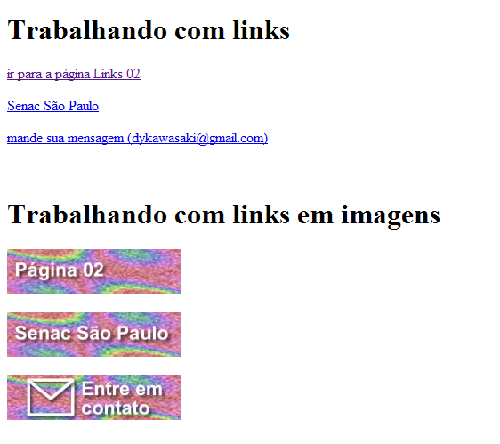
Exercícios - Pasta exercicios e receitas
Arquivo links_I.html
Relação de links
Página 2
link:links_2.html
target: _self
Senac São Paulo
link: http://www.sp.senac.br
target: _blank
Mensagem/contato
link: mailto: email@email.com

Slide 15
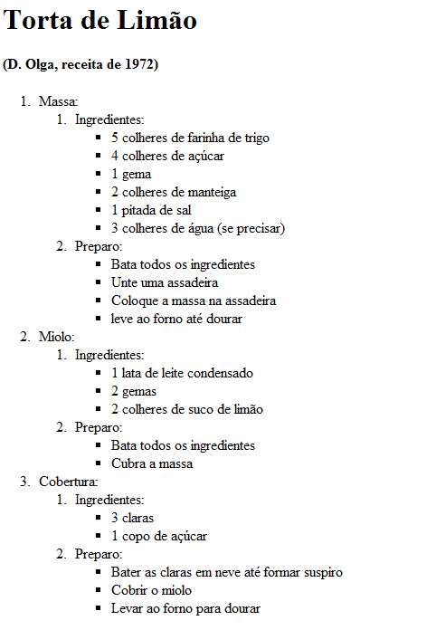
Exercícios - Pasta exercicios e receitas
- Arquivo torta_limao.html

